Slide 1

GESTÃO DE TRÁFEGO PAGO
Wallace Ferreira
Especialista em Tráfego Pago
& Performance Marketing
Google Ads · Meta Ads · GA4 · GTM · IA Aplicada
R$1,6M+
ROAS 35x
15
4+ anos
por mês em mídia
recorde alcançado
contas ativas
de experiência
Falar no WhatsApp
Ver Cases de Sucesso

Slide 2
SOBRE MIM
De resultados reais
para negócios reais
Profissional de marketing digital com mais de 4 anos de experiência em gestão de tráfego pago, especializado em Google Ads, Meta Ads e estratégias de performance.
Já gerenciei mais de R$1,6 milhões em mídia paga mensalmente, trabalhando com e-commerces, lançamentos digitais, empresas B2B e prestadores de serviços.
Google Ads
Meta Ads
GA4
GTM
IA Aplicada
E-commerce
Lançamentos
B2B

Slide 3
EXPERIÊNCIA PROFISSIONAL
Trajetória e evolução
Jan/2023 – Atual
Gestor de Tráfego Sênior — Autônomo / Freelancer
Gestão de múltiplas contas simultaneamente. Clientes ativos em e-commerce, info produto, B2B e serviços. ROAS médio de 12x.
Jun/2022 – Dez/2022
Analista de Tráfego — Agência Digital
Gestão de contas Google Ads e Meta Ads para clientes de médio porte. Implementação de GA4 e GTM.
Jan/2021 – Mai/2022
Gestor de Tráfego — E-commerce Fashion
Responsável pelas campanhas de mídia paga. Crescimento de 311% na receita online em campanha Black Friday.
Mar/2020 – Dez/2020
Assistente de Marketing Digital
Suporte em campanhas de Google Ads e Facebook Ads. Criação de relatórios e dashboards de performance.

Slide 4
SERVIÇOS
O que ofereço
🎯
🧠
Gestão de Tráfego Pago
Entendimento e Pedida
dos Criativos
Google Ads, Meta Ads, LinkedIn Ads e Instagram Ads. Estratégia, configuração, otimização e escala de campanhas.
Briefing estratégico para criativos de alta performance. Análise de ângulos, hooks e formatos que convertem.
📊
🤖
Análise e Relatórios
IA Aplicada ao Marketing
Dashboards em GA4, GTM e plataformas de mídia. Relatórios claros com insights acionáveis.
Uso de inteligência artificial para otimização de campanhas, análise de dados e automação de processos.

Slide 5
RESULTADOS
Números que provam performance
R$1,6M+
ROAS 35x
15
por mês em mídia gerenciada
maior retorno registrado
contas ativas simultâneas
23.300
144+
4+ anos
conversões em um mês
campanhas criadas
de experiência

Slide 6
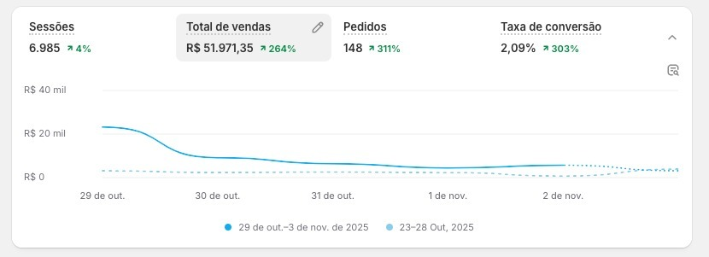
CASE DESTAQUE
Black Friday — E-commerce Shopify
R$51.971
148
+311%
Faturamento
Pedidos
vs. ano anterior

Slide 7
CASES — E-COMMERCE
Resultados em lojas virtuais
Proaventura
68.599 visitas · R$277K faturamento · Google Shopping + Meta Ads
Roupas Femininas
318K visitas · R$694K faturamento · 480 vendas · ROAS consistente
Black Prime
Escala em Meta Ads com foco em conversão e retargeting dinâmico
Black Friday Shopify
R$51.971 em 1 semana · 148 pedidos · +311% vs. ano anterior

Slide 8
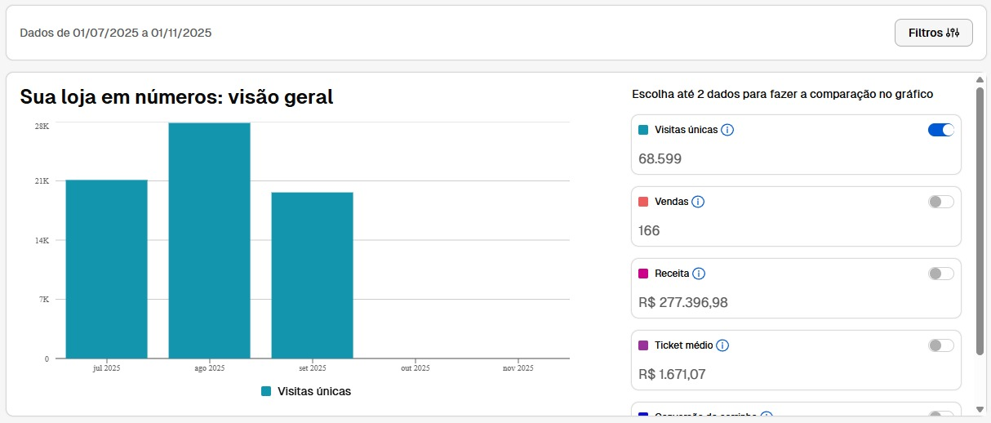
CASE — Proaventura
68.599 visitas · R$277K faturamento

Slide 9
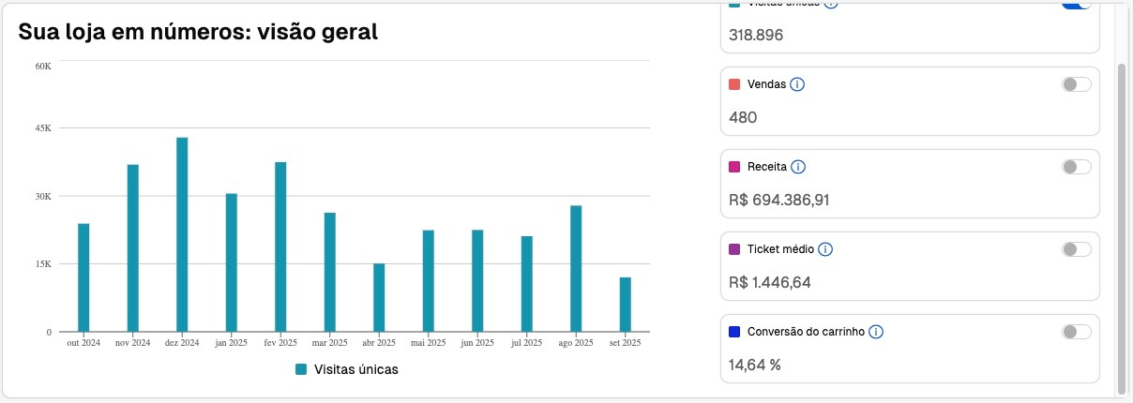
CASE — Roupas Femininas
318K visitas · R$694K faturamento · 480 vendas

Slide 10
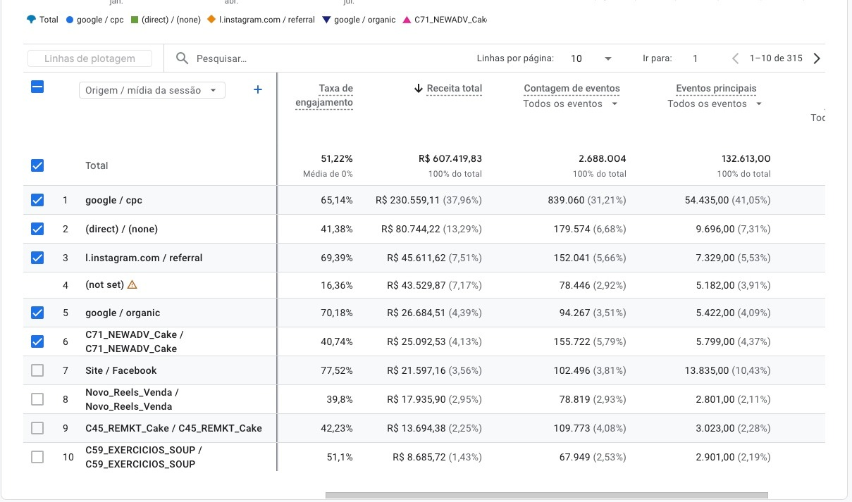
CASE — All Protein
R$607K faturamento · Investimento R$210K · Google/CPC 37,96%

Slide 11
CASES — INFO PRODUTO
Lançamentos e perpétuos de alto impacto
Lucia Barros
Campanhas de info produto com estrutura BLM_RGP · Otimização de CPL e CPA
Julian — LATAM
Campanhas em múltiplos países da América Latina · Escala internacional
Julian — Lançamento
$10.000 USD investidos · CPL $0,39 · Faturamento $25.000 USD

Slide 12
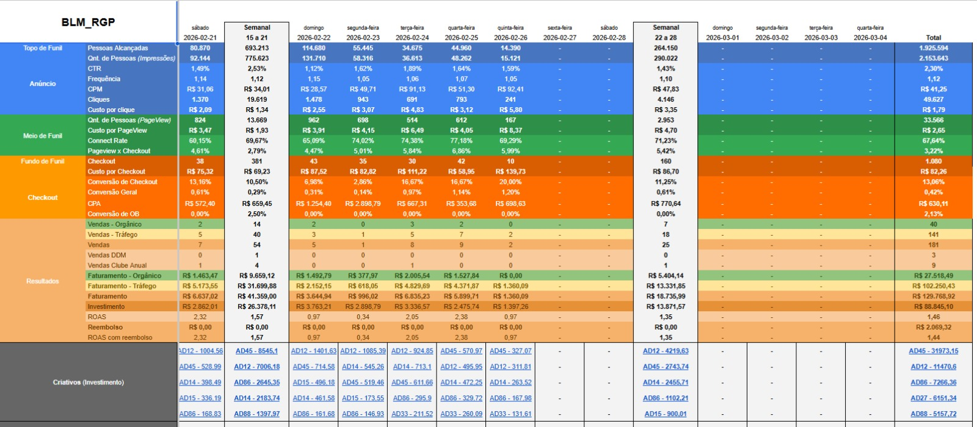
CASE — Lucia Barros
Info Produto · Estrutura BLM_RGP · Otimização CPL

Slide 13
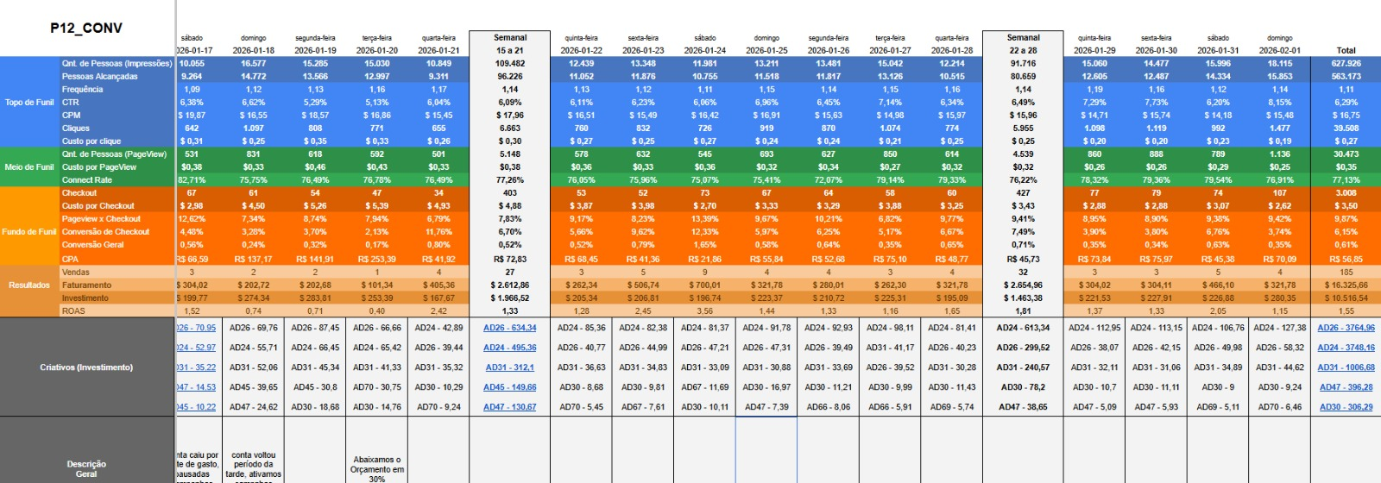
CASE — Julian LATAM
Campanhas Internacionais · América Latina

Slide 14
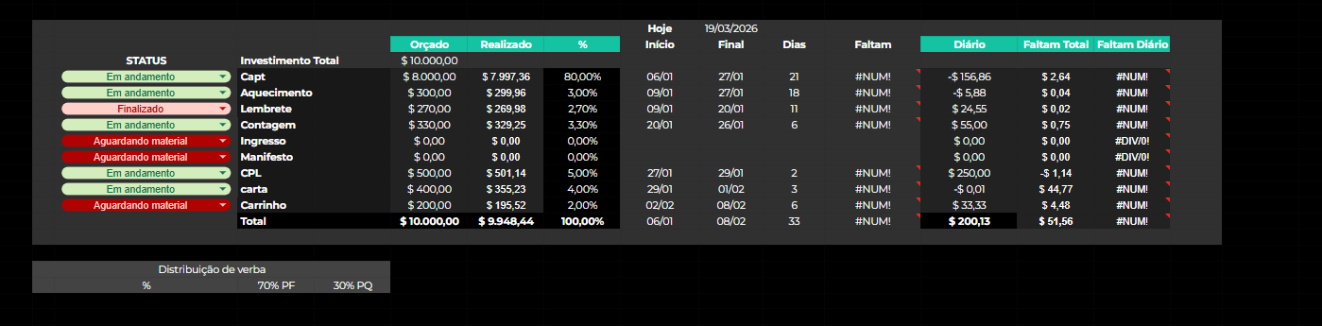
CASE — Julian Lançamento
$10K USD investidos · CPL $0,39 · Faturamento $25K USD

Slide 15
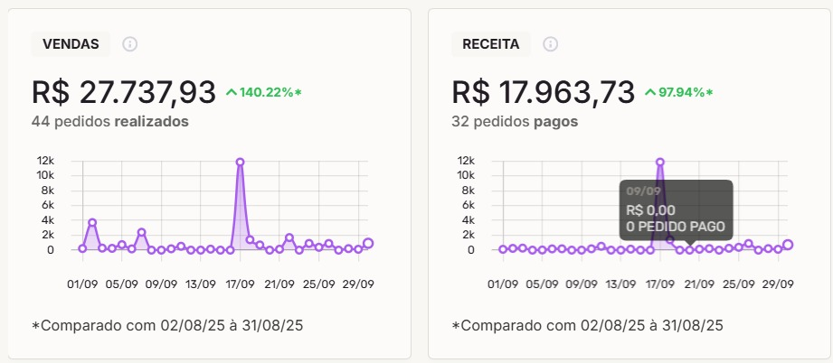
CASE — Black Prime
E-commerce · Meta Ads · Escala e conversão

Slide 16
FERRAMENTAS
Stack de trabalho
Google Ads
Meta Ads
Instagram Ads
LinkedIn Ads
Google Analytics 4
Google Tag Manager
IA Aplicada

Slide 17
CONTATO
Vamos conversar sobre
o seu projeto?
📱
WhatsApp
📧
E-mail
+55 (11) 99999-9999
wallace@email.com
📸
Instagram
💼
LinkedIn
@wallace_mkt
linkedin.com/in/wallaceferreira
Wallace Ferreira — Gestor de Tráfego Pago & Performance Marketing

